Slide 1
Život Slovanů
VY_32_INOVACE_2_DĚJEPIS_6_ŽIVOT SLOVANŮ
Dětský domov, Základní škola a Střední škola, Duchcov, příspěvková organizace
Registrační číslo: cz.1.07/1.4.00/21.0559
Mgr. Ladislava Hofmanová

Slide 2
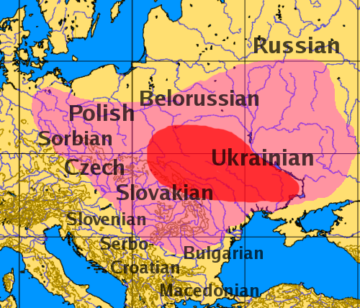
Slované
Slované jsou etnická a jazyková skupina Indoevropanů, žijící především ve střední a východní Evropě.

Slide 3
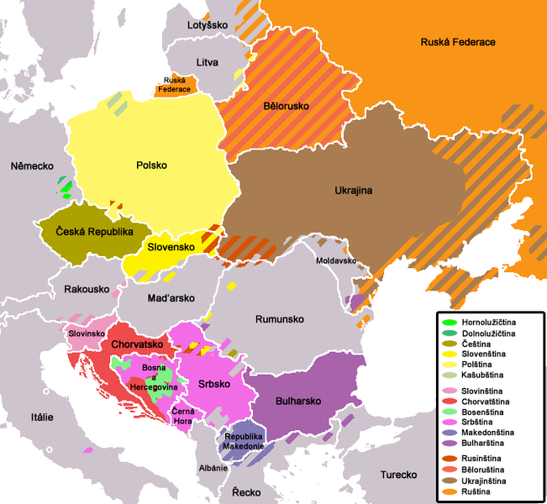
Slované
Podle svého jazyka jsou Slované děleni na
východní (Bělorusové, Rusové a Ukrajinci),

Slide 4
Slované
západní (Češi, Lužičtí Srbové, Poláci, Slováci)

Slide 5
Slované
jižní (Bosňáci, Bulhaři, Chorvati, Makedonci, Slovinci a Srbové)

Slide 6
Slované
Věřili v posmrtný život lidské duše, v bohy a démony.
Perun
Bohům vládl bůh hromu a blesku
Bohům a démonům přinášeli oběti.
Úroda, maso, mléko, vejce a sýry

Slide 7

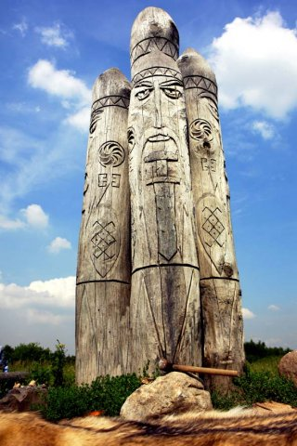
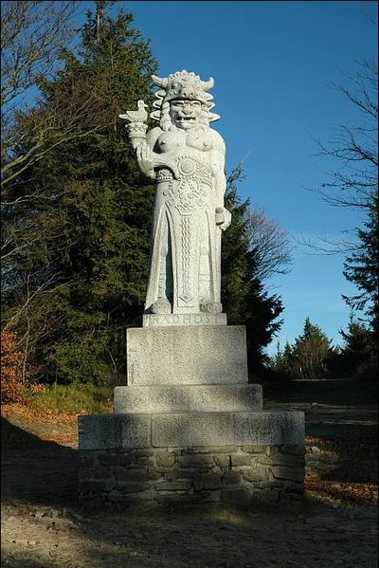
Perun X Radegast
Kam odnášeli dary?
Studánky, potůčky, v hájích, na horských výšinách a divokých skalách.

Slide 8
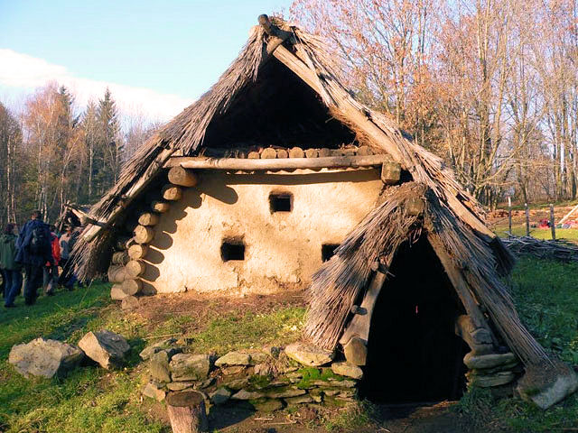
Sídla Slovanů
Dřevěné chaty.
V chatě stála kamenná pec
kouř odcházel škvírami ve střeše.
Lože bylo vystláno slámou nebo kožešinou.
Na peci spaly děti.

Slide 9
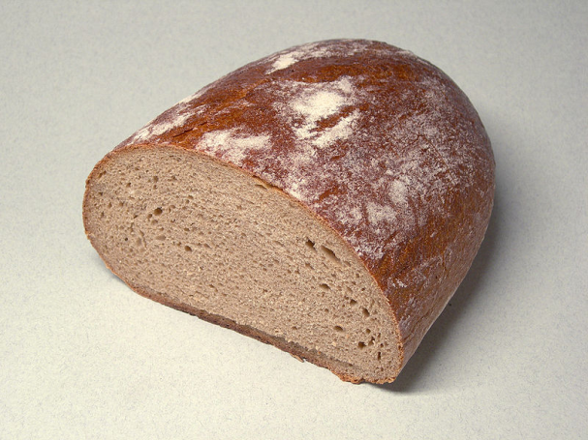
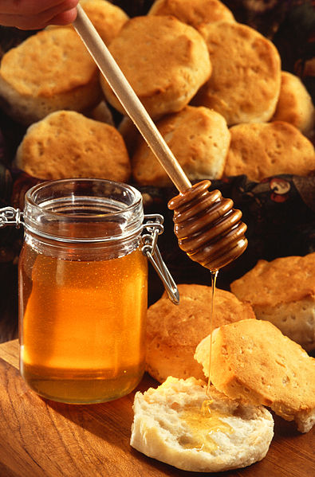
Obživa
Pěstovali pšenici
Vyráběli chléb – podobal se spíše placce...
Stravu doplňovali mlékem a masem.
Víš čím se sladilo?
Medem lesních včel

Slide 10
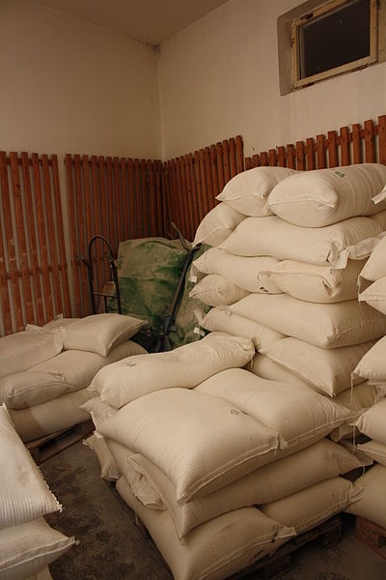
Obživa
Uživit rodinu nebylo snadné.
Mletí mouky
Staroslovanský mlýn byl ze dvou na sobě
ležících kamenů. Spodní kámen byl
pevný, horním se otáčelo a dírou shora
se mezi kameny sypalo zrní, které kameny
Drtily a mlely.
Víš kolik denně potřebovali mouky?
Denně spotřebovala pětičlenná rodina na kaši a chléb asi půl druhého kila mouky.

Slide 11
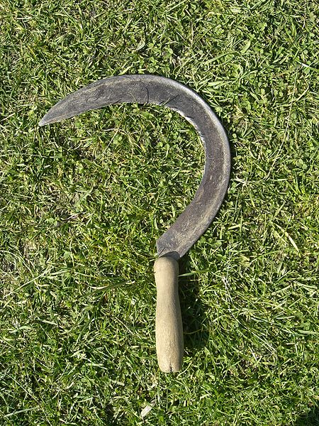
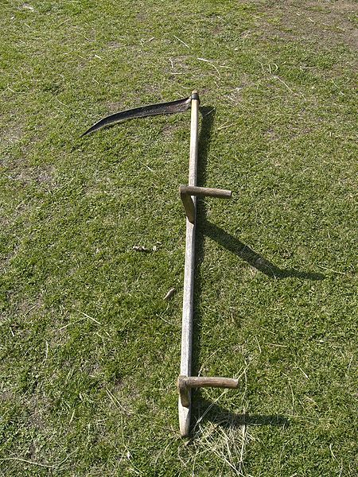
Obživa
Co pěstovali?
Krmivo pro dobytek – vikev.
Nástroje?
Železná radlice, srpy, kosy

Slide 12
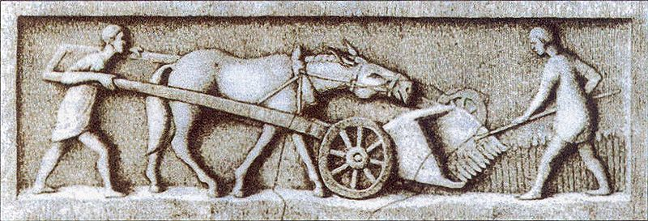
Obživa
Byli i výborní sadaři.
Pěstovali broskve, hrušky, slívy, švestky, jablka…..později i vinnou révu

Slide 13
Obydlí
Aby se uchránili před nepřáteli, budovali na vyvýšených místech opevněná sídliště – hradiště.
Jeden z nejvýznamnějších českých hradišť je Levý Hrádek.
Levý Hrádek byl nejstarším sídlem rodu Přemyslovců.

Slide 14
Opakování
Spoj co k sobě patří.
Západní Slované
Bělorusové, Rusové a Ukrajinci
Jižní Slované
Češi, Lužičtí Srbové, Poláci, Slováci
Bosňáci, Bulhaři, Chorvati, Makedonci, Slovinci a Srbové
Východní Slované

Slide 15
Opakování
Jak se jmenovala opevněná sídliště na vyvýšených místech?
Správná odpověď
Hradčany
Hrádek
Hradiště

Slide 16
Opakování
Jak se jmenuje bůh hromů a blesků?
Správná odpověď
Perseus
Peru
Herkules

Slide 17
Zdroje
http://cs.wikipedia.org/wiki/Soubor:Slovansk%C3%A9_jazyky.jpg
http://cs.wikipedia.org/wiki/Soubor:Slavic_distribution_origin.png
Dostupné pod licencí: Creative Commons
Autor: Bukkia
http://cs.wikipedia.org/wiki/Soubor:Perun_idol.jpg
http://cs.wikipedia.org/wiki/Soubor:New_granite_sculpture_of_Radegast.jpg
Dostupné pod licencí: Creative Commons
Autor: Semik
http://itras.cz/horska-chata-prim/galerie/7447/
http://cs.wikipedia.org/wiki/Soubor:Mischbrot-1.jpg
Dostupné pod licencí: Creative Commons
Autor: Rainer Zenz
http://cs.wikipedia.org/wiki/Soubor:Runny_hunny.jpg
http://cs.wikipedia.org/wiki/Soubor:Uskladn%C4%9Bn%C3%A1_mouka.JPG
Dostupné pod licencí: Creative Commons
Autor: Chmee2
http://cs.wikipedia.org/wiki/Soubor:Scythes-czech.jpg
Dostupné pod licencí: Creative Commons
Autor: Chmee2
http://cs.wikipedia.org/wiki/Soubor:Sickle33.jpg
Dostupné pod licencí: Creative Commons
Autor: Chmee2
http://cs.wikipedia.org/wiki/Soubor:Harvester.jpg

